Slide 1

Curso preparatório Academia do programador
Instrutor: Thiago Ribeiro de Bona Sartor

Slide 2

Unidade 6 – Linguagem de programação C#
Nessa unidade conheceremos a linguagem de programação C# que é o maior foco do nosso curso. Aprenderemos comandos operadores entre outros.

Slide 3

Comandos básicos do C#
Comentários
Podemos acrescentar comentários no código fonte. Geralmente, eles são utilizados para explicar a lógica do programa. Os compiladores ignoram os comentários inseridos no código fonte. Portanto, no código de máquina gerado pela compilação do código fonte, os comentários não são inseridos.

Slide 4
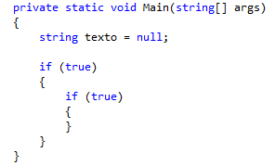
Comandos básicos do C#
Indentação
A organização do código fonte é fundamental para o entendimento da lógica de um programa. Cada linguagem de programação possui os seus próprios padrões de organização. Observe a organização padrão do código fonte na linguagem C#. É possível utilizar o comando: CTRL+K+D.

Slide 5
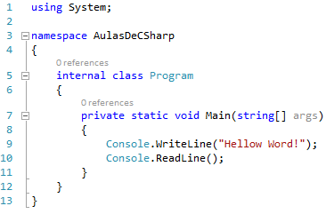
Comandos básicos do C#
Saída de dados
Você já aprendeu na unidade anterior como se cria um projeto no Visual Studio 2013, então crie uma solução como nome AulasDeCSharp e um projeto em ConsoleApplication como nome de ExemplosUnidade6. Em seguida vamos escrever as seguintes linhas de código no método principal Main. Como o exemplo abaixo:

Slide 6
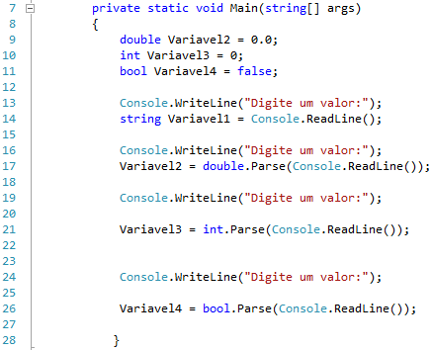
Comandos básicos do C#
Entrada de dados
Agora vamos ver como podemos ler um valor digitado. Esse comando existe algumas particularidades:

Slide 7
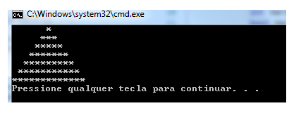
Exercício de Fixação
Crie um programa que mostre um triangulo sem nenhum comando de asteriscos como exemplo abaixo:

Slide 8
Exercício de Fixação
Agora com o comando “\n” crie o mesmo triangulo:

Slide 9

Exercício de Fixação
Escreva a sigla de CSharp:

Slide 10
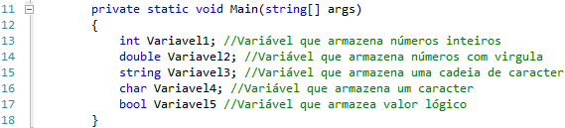
Variáveis
Para criar uma variável em C#, é necessário declará-la. Nessas linguagem de programação, para declarar uma variável é necessário informar o seu tipo e o seu nome (identificador).

Slide 11
Tipos básicos
A linguagem C# possui tipos básicos de variáveis. Esses tipos são os mais utilizados e servem como base para a criação de outros tipos. A seguir, veja os tipos básicos da linguagem C#.

Slide 12
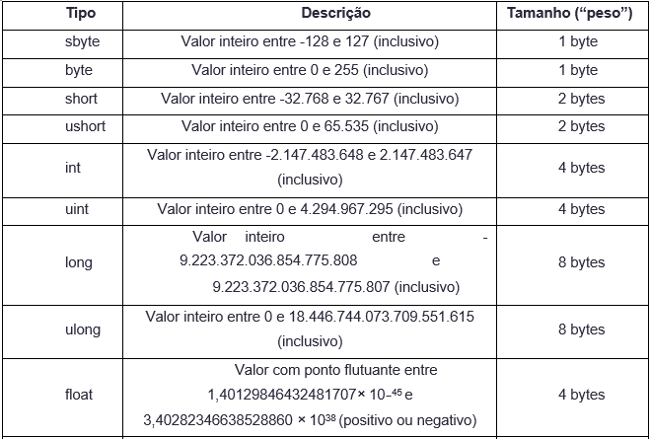

Slide 13
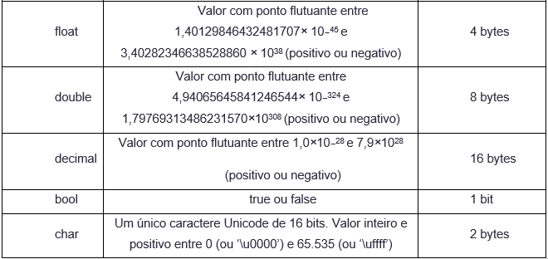

Slide 14
Valores Literais
Os valores inseridos diretamente no código fonte são chamados “valores literais”.

Slide 15
Null
O valor nulo é representado pelo literal null. Esse valor não pode ser utilizado para os tipos básicos numéricos e booleanos apresentados anteriormente (lembrando que o tipo char é um tipo numérico).

Slide 16

Booleanos
Em C#, o valor “verdadeiro” é representado pelo valor literal true e o valor “falso” pelo valor literal false.

Slide 17

Inteiros
Em C#, números inteiros podem ser definidos apenas em decimal ou hexadecimal.
Se um número inteiro inicia com 0x ou 0X ele é hexadecimal;
Caso contrário é decimal

Slide 18

Como vimos na tabela anterior, variáveis do tipo int não armazenam valores maiores do que 2.147.483.647. E agora qual a solução?

Slide 19

Reais
Em C#, valores literais reais são definidos com o separador de casas decimais “.”(ponto). Veja alguns exemplos:

Slide 20


Por padrão, independentemente da grandeza, os valores literais reais são tratados como double. Por exemplo, considere o valor 19.09. Esse valor poderia ser tratado como float ou double. Contudo, por padrão, ele será tratado como double. Dessa forma, os códigos a seguir geram erros de compilação. Para resolver esse problema, devemos utilizar o sufixo F ou f. Ao utilizar um desses sufixos, indicamos ao compilador que o valor literal real deve ser tratado como float.

Slide 21

Caracteres
São definidos dentro de aspas simples. Veja alguns exemplos

Slide 22
Strings literais
São definidas dentro de aspas duplas. Veja alguns exemplos.

Slide 23
Determinados caracteres são especiais e não podem ser inseridos diretamente dentro das aspas duplas. Por exemplo, os códigos a seguir geram um erro de compilação pois utilizam o caractere especial “\”.

Slide 24

Números aleatórios
Para gerar números aleatórios do tipo double maiores ou iguais a 0 e menores do que 1, devemos utilizar a classe System.Random e o método NextDouble().

Slide 25
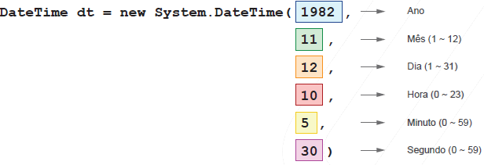
Data e Hora
Existem tipos específicos para armazenar data e hora. Em C#, é muito comum, utilizarmos o tipo DateTime.

Slide 26

Data e Hora
. Dessa forma, a data “12 de dezembro de 1982” e hora “10:05:30” foram armazenadas na variável dt.

Slide 27

Casting
Considere um valor dentro do intervalo de valores do tipo int. Esse valor pode ser armazenado em uma variável do tipo long, pois todos os valores que estão no intervalo do tipo int também estão no intervalo do tipo long.

Slide 28


Casting
Agora, considere um valor dentro do intervalo de valores do tipo long. Não podemos garantir que esse valor possa ser armazenado em uma variável do tipo int porque o intervalo do tipo long é mais abrangente do que o intervalo do tipo int. Por exemplo, o número 2147483648 está no intervalo do tipo long mas não está no intervalo do tipo int.

Slide 29

Conversão de string
Considere uma variável do tipo string contendo o valor “19”. Não podemos copiar o valor dessa variável para uma variável do tipo int, pois um erro de compilação seria gerado.

Slide 30
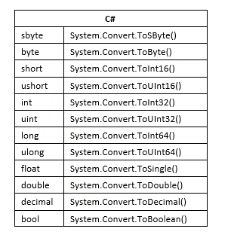

Slide 31
Convenções de nomenclatura
Os nomes das variáveis são fundamentais para o entendimento do código fonte. Considere o exemplo a seguir:

Slide 32

Observação
Por padrão as variáveis locais iniciam com a letra minúscula. E as globais iniciam com a letra maiúscula.

Slide 33

Convenções de nomenclatura
Os nomes das variáveis são fundamentais para o entendimento do código fonte. Considere o exemplo a seguir:

Slide 34

Convenções de nomenclatura
Você consegue deduzir quais dados serão armazenados nas variáveis j, f e m? Provavelmente, não. Vamos melhorar um pouco os nomes dessas variáveis.

Slide 35

Convenções de nomenclatura
Agora, talvez, você tenha uma vaga ideia. Vamos melhorar mais um pouco os nomes dessas variáveis.

Slide 36
Regras de nomenclatura
O C# possui regras técnicas muito parecidas a respeito da nomenclatura das variáveis. O nome de uma variável:
Não deve começar com um dígito;
Não pode ser igual a uma palavra reservada;
Não pode conter espaço(s);
Pode ser uma palavra de qualquer tamanho;
Pode conter letras, dígitos e _ (underscore).

Slide 37

Cuidado!
Ao renomear uma variável, aparecerá uma opção. Que significam: “Você deseja renomear todas as variáveis Marcos para Marco?” Caso você queria, essa poção clique em “Rename ‘Marcos’ to ‘Marco’”.

Slide 38
Cuidado!
Então por que cuidado? É comum termos nomes da variáveis iguais, tanto variável local como global inclusive em outros exercícios. Para isso existe a outra opção que mostra o valores que serão mudados. Essa opção diz o seguinte, renomeie mas mostre quais variáveis serão mudadas, ou seja a opção: “Rename with preview”:

Slide 39
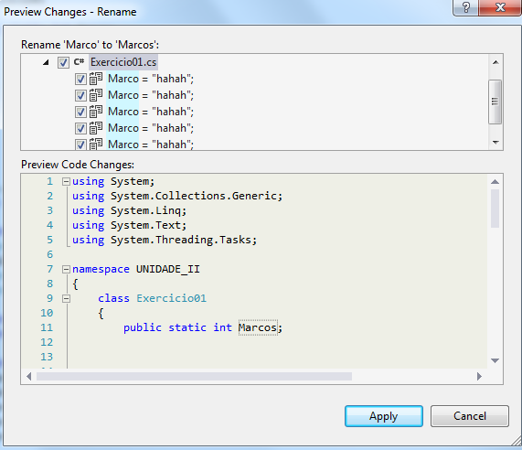

Slide 40

Formatação
Considere uma variável que armazena o preço de um produto. Geralmente, preços possuem casas decimais. Dessa forma, devemos escolher um tipo que permita o armazenamento de números reais. Por exemplo, podemos escolher o tipo double no C#. Veja os exemplos a seguir.

Slide 41
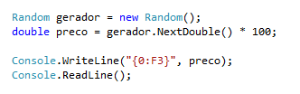
Formatação
Nos exemplos anteriores, os preços dos produtos foram gerados aleatoriamente. Com alta probabilidade, esses valores possuirão mais do que duas casas decimais. Contudo, provavelmente, seria mais conveniente exibir os preços apenas com três casas decimais. Isso pode ser feito facilmente em C# através das máscaras de formatação(:F3).

Slide 42
Formatação
Podemos inserir diversos parâmetros nas máscaras de formatação. Em C#, cada parâmetro deve ser indicado com as chaves e o seu índice “{índice}”.

Slide 43
Formatação
No exemplo, o trecho “{0}” indica onde o primeiro parâmetro deve ser inserido. Já o trecho “{1:D}” indica que o segundo parâmetro é um número inteiro. Por fim, o trecho “{2:F2}” indica que o terceiro parâmetro é um número real formatado com duas casas decimais.
D ou d: número inteiro decimal
X ou x: número inteiro hexadecimal
F ou f: número real

Slide 44

Bug! (Erro)

Slide 45
Três tipos de erros de programação
Mesmo os programadores mais experientes cometem erros, e saber como depurar um aplicativo e encontrar esses erros é uma parte importante da programação. Antes de saber sobre o processo de depuração, no entanto, isso ajuda a saber os tipos de erros que você precisará localizar e corrigir.

Slide 46
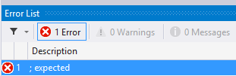
Erros de compilação
Também conhecido como erros de compilador, são erros que impedem seu programa de executar. Quando você pressionar F5 para executar um programa, C# compila o código em um idioma binário que o computador compreende. Se o compilador C# encontra código que ele não entende, ele emite um erro de compilador.

Slide 47
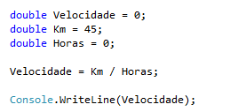
Erros de execução
Erros em tempo de execução são erros que ocorrem enquanto o programa é executado. Elas normalmente ocorrem quando o programa tenta uma operação que é impossível executar. Um exemplo disso é a divisão por zero.

Slide 48
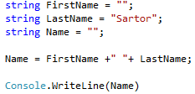
Erros de lógica
Erros lógicos são erros que impedem seu programa de fazer o que você pretendia fazer. Seu código pode ser compilado e executado sem erros, mas o resultado de uma operação pode produzir um resultado que você não esperava.

Slide 49
Erros de lógica
Os erros lógicos são o mais difícil localizar e corrigir, mas o C# possui as ferramentas que facilitam, também este trabalho de depuração. Você aprenderá a localizar e corrigir os erros lógicos no O que? Não era para fazer isso! Localizando erros de lógica.

Slide 50
Erros comuns...

Slide 51

Erro: Variáveis com nomes repetidos
Um erro de compilação comum C# ocorre quando duas ou mais variáveis são declaradas com nome repetido em um mesmo bloco. Veja um exemplo de programa com esse problema.

Slide 52

Erro: Esquecer a inicialização de uma variável local
Outro erro de compilação comum ocorre quando utilizamos uma variável local não inicializada. Veja um exemplo de programa com esse problema.

Slide 53
Erro: Utilizar o separador decimal errado
Outro erro de compilação comum no C# ocorre quando não utilizamos o separador decimal correto. Veja um exemplo de programa em Java com esse problema.

Slide 54

Erro: Valores incompatíveis com os tipos das variáveis
Também é um erro de compilação comum em Java ou C# atribuir valores incompatíveis com os tipos das variáveis. Veja um exemplo de programa em Java com esse problema.

Slide 55

Exercícios de fixação

